Slide 1

NUEVO SISTEMA DE CANCELACIONES DEL SAT IMPLEMENTADO EN EL MÓDULO DE GESTIÓN FISCAL - V10

Slide 2
RESUMEN
Este documento se especializa en la información necesaria para comprender de manera correcta la funcionabilidad de nuestro sistema de cancelaciones que se encuentra en el módulo de gestión fiscal en la plataforma V10; así como también explicar de la manera más específica los puntos que se tienen que tomar en cuenta para mandar a cancelar los CFDIs.

Slide 3
INTRODUCCIÓN
El SAT implementa una nueva reforma para hacer las cancelaciones de los comprobantes, esto como medida de poder administrar de manera correcta dichas cancelaciones ya que en ocasiones los emisores cancelaban el comprobante y los receptores no se enteraban de dicha cancelación.
La nueva política de cancelaciones entraba en vigor desde mayo del 2018 pero se dio la prorroga hasta el 1 de septiembre para que se pudieran preparar los sistemas informáticos de todos los contribuyentes, al final de todo, se volvió a dar otra prórroga para el 1 de noviembre con el mismo fin.
En la siguiente imagen, se muestra de manera sintetizada como está la implementación del sistema ante el SAT.

Slide 4
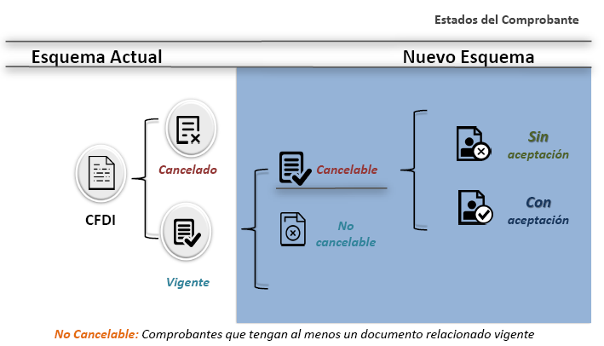
ESQUEMA DE CANCELACIONES

Slide 5
TIPOS DE CANCELACIÓN
Cancelación directa (Sin aceptación).
Cancelación con aceptación.
Cancelación por plazo vencido.
Cancelación de UUID Relacionado.

Slide 6
CANCELACIÓN DIRECTA
La cancelación directa es donde no se verá la intervención del receptor para que un comprobante se pueda cancelar.
Sólo se mandará una notificación de que ya fue cancelado al receptor vía buzón fiscal.
Las condiciones son:
-La factura es menor a $5000 y la fecha de emisión es menor a 72 horas.
-El comprobante es de Egreso
-El receptor del comprobante es “público en general” o “Extranjero”.

Slide 7
CANCELACIÓN CON ACEPTACIÓN
En la cancelación con aceptación se requiere de la autorización del receptor para que se lleve a cabo la cancelación del comprobante. Esto lo hace mediante el portal del SAT o servicios del mismo PAC.
Las condiciones son:
-La factura es mayor o igual a $5000.
-Si es menor a $5000 y fecha/hora actual sea mayor a las 72 horas con respecto a la fecha de emisión.

Slide 8
CANCELACIÓN POR PLAZO VENCIDO
La cancelación de CFDI por plazo vencido sucede cuando el receptor no logra realizar la autorización o el rechazo de la cancelación.
La condición es:
-Sí y sólo sí el receptor no rechaza o cancela el comprobante después de las 72 horas de la solicitud de cancelación que envió el emisor.

Slide 9
CANCELACIÓN DE UUID RELACIONADO
Un comprobante que tiene uno o más comprobantes relacionados pueden ser cancelados, pero no sus “hijos”, éstos serán no cancelables hasta que se cancele el comprobante “padre”. Entonces, después de hacer la cancelación del comprobante “padre” se podrán cancelar los comprobantes “hijos”.
Las condiciones son:
-Si el comprobante es “padre” los comprobantes “hijos” están en un estado de “no cancelable” hasta que éste se cancele de las 3 maneras anteriores.
-Por cada comprobante “hijo” se tiene que mandar una solicitud de cancelación correspondiente.

Slide 10
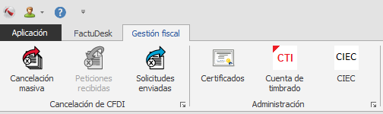
V10 – MÓDULO DE GESTIÓN FISCAL
Para lo mencionado se creó un módulo especializado en las solicitudes de cancelación para poder estar al margen del nuevo régimen que estableció el SAT.
En los puntos siguientes se explicará la función de cada botón que se muestran en la imagen.

Slide 11
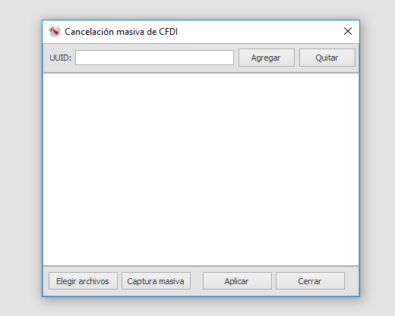
BOTÓN: CANCELACIÓN MASIVA
Al presionar el botón se muestra la ventana siguiente:
Su función es realizar las solicitudes de cancelación de manera masiva.
Para el uso de la cancelación masiva existen 3 maneras para introducir UUIDs que son:
• Manera convencional: En la caja de texto que aparece en la parte superior se introduce el UUID y se presiona el botón de Agregar.

Slide 12
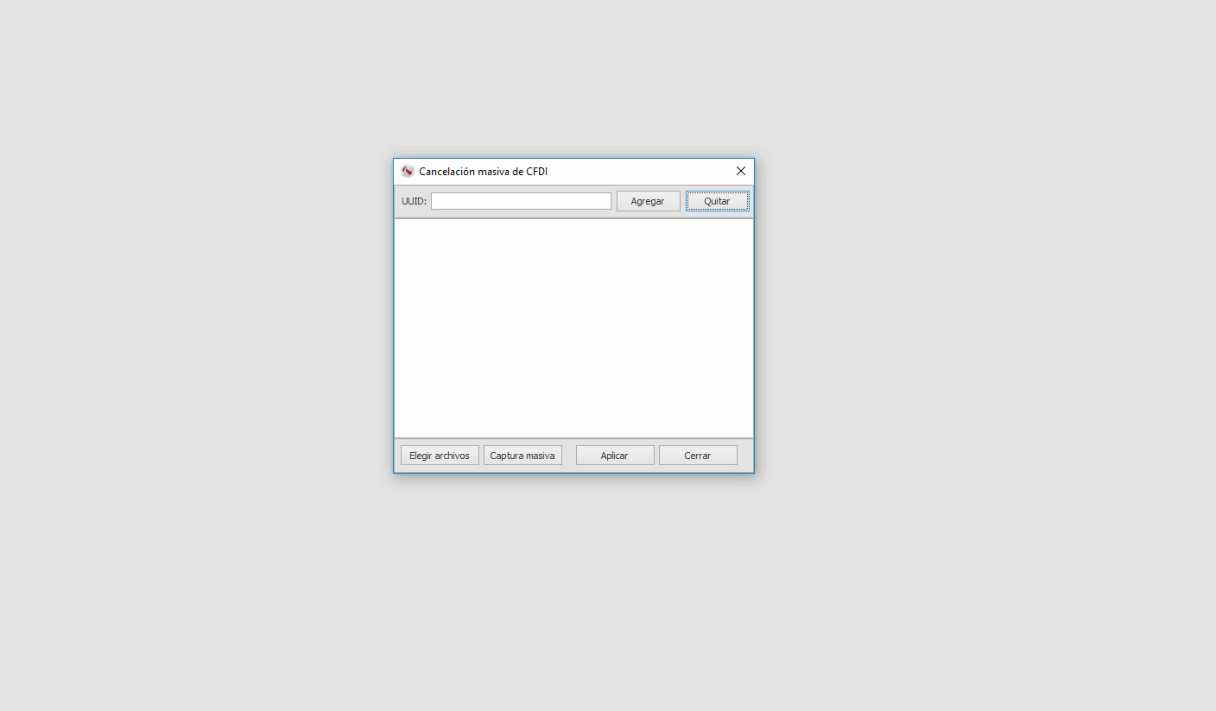
• Ingresar un XML: Al presionar el botón “Elegir archivos” sólo se selecciona el XML que se encuentre en el equipo y se pone de manera automática el UUID que desea mandar a cancelar. Por ejemplo:

Slide 13
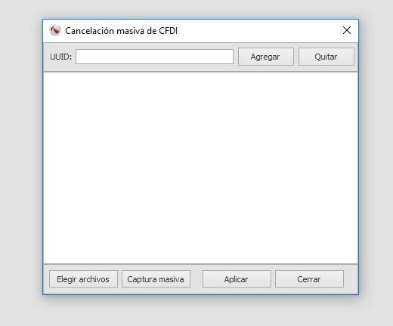
• Ingresar varios UUIDs: Al presionar el botón “Captura masiva” se escribe un UUID por línea. Por ejemplo:

Slide 14
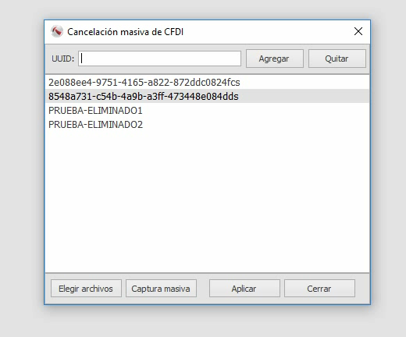
Así también se cuenta con el botón de Quitar, éste tiene la función de eliminar los UUIDs que fueron agregados con anterioridad por si el usuario se equivocó o cambió de opinión. Por ejemplo:

Slide 15
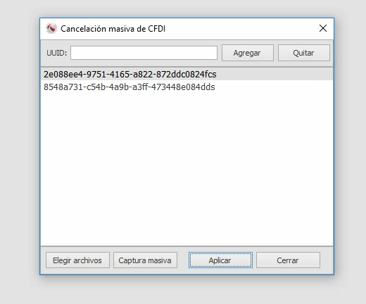
Para enviar los UUIDS sólo se presiona el botón de Aplicar, lo siguiente es introducir la cuenta de timbrado y después aparecerá una caja de texto donde muestra la notificación a nuestro servicio web.

Slide 16
¿CÓMO FUNCIONAN LAS SOLICITUDES DE CANCELACIÓN EN INDUXSOFT?
Solicitud de cancelación.
Se almacena en una base de datos.
Un programa automatizado realiza la consulta para verificar las solicitudes que están en la tabla anterior
Dicho programa funciona cada hora y se comunica con el SAT para mandar la solicitud de cancelación.
Se actualiza la el estado del comprobante que se canceló.
El estado del comprobante se muestran en el botón de Solicitudes Enviadas.

Slide 17
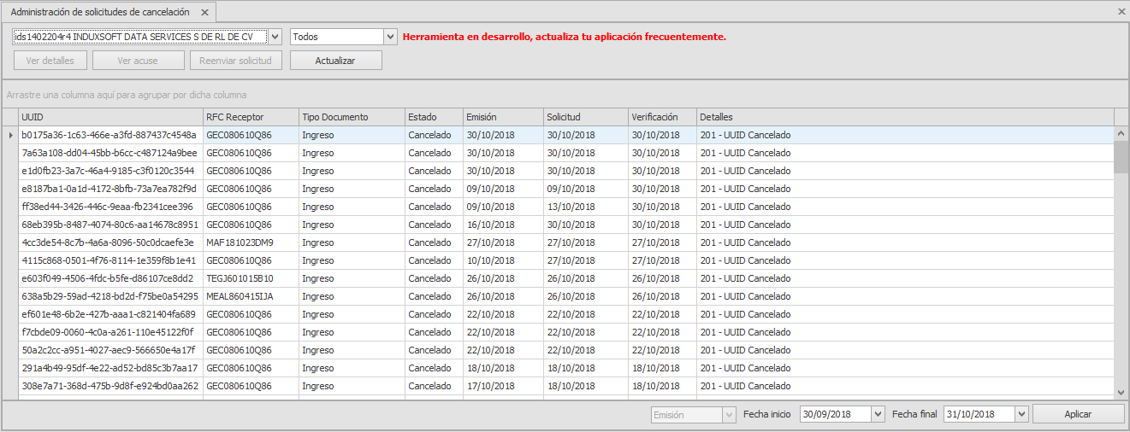
BOTÓN: SOLICITUDES ENVIADAS
Muestra los estados de los comprobantes que se mandaron a cancelar
y el mensaje que respondió el SAT.

Slide 18
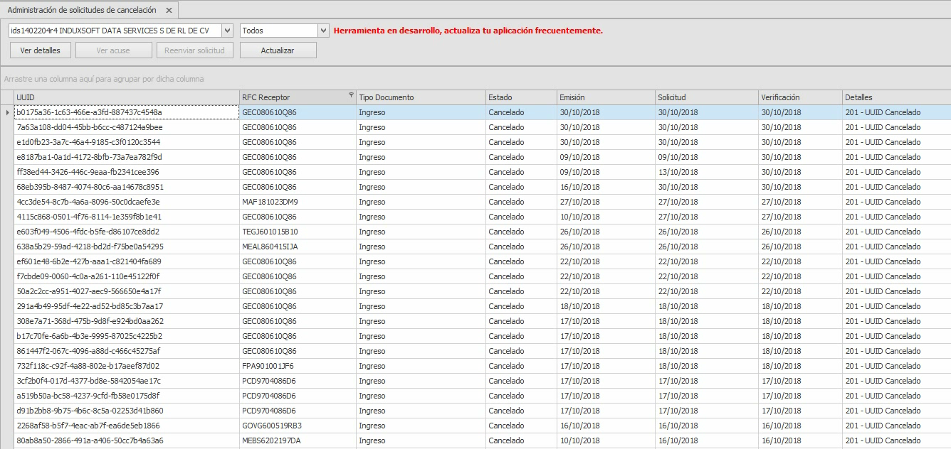
• El botón de detalles dice todo lo que ha sucedido en el proceso de la cancelación de un comprobante.

Slide 19
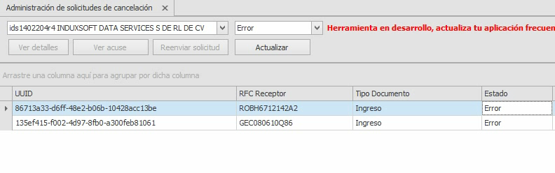
• El botón de Reenviar Solicitud sólo funciona cuando el estado del comprobante está con errores al cancelar.

Slide 20
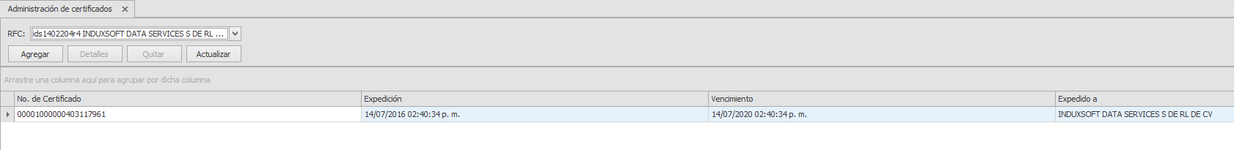
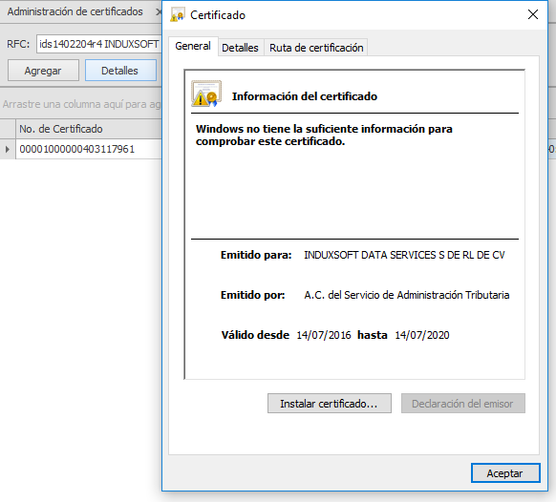
BOTÓN: CERTIFICADOS
Éste apartado sirve para administrar, verificar, agregar y quitar certificados de una manera más ágil.
Al presionar el botón de Detalles éste abrirá el certificado para que pueda ver si es el correcto.

Slide 21
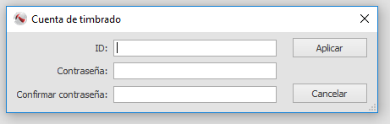
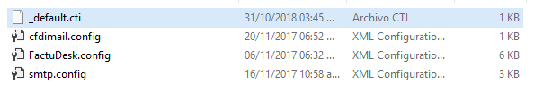
BOTÓN: CUENTA DE TIMBRADO
Éste apartado sirve para agregar la cuenta de timbrado que tiene el cliente para poder hacer las cancelaciones correspondientes así como también tener un respaldo en su propio equipo en la ruta:
PROGRAMDATA/INDUXSOFT/MACHINE/CONFIGS/_DEFAULT.CTI

Slide 22
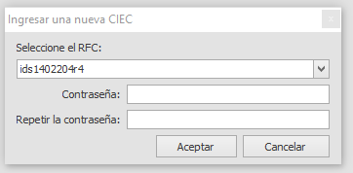
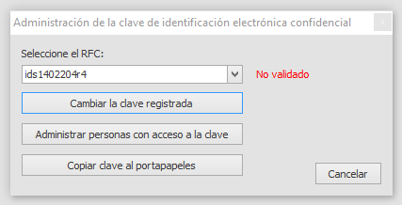
BOTÓN: CIEC
Presionando el botón aparecerá la siguiente ventana emergente:
Esto con el fin de ingresar una CIEC y su contador pueda hacer la validación ante el SAT.

Slide 23
¡Gracias!
* * * * * * * *

